Slide 1
Конкурс социальных проектов «Женщины за здоровое общество» проект «Семья-основа будущего»
автор Шарко С.Н.-социальный педагог
МОБУ СОШ с.Новая Отрадовка

Slide 2
Цель проекта
способствовать формированию у учеников необходимой для их развития системы духовно- нравственных, политико-правовых, экономических, социальных представлений о закономерностях развития и функционирования институтов брака и семьи в современном обществе в условиях его трансформации и глобализации.
–

Slide 3
Задачи:
– получение знаний о состоянии брачно-семейной сферы и гендерных отношениях в современном российском обществе;
– объяснение процессов социальных изменений в системе брачных и супружеских отношений в ХХ -ХХI веках;
– проведение комплексного анализа типов, форм, моделей семьи и брака с учетом перехода российского общества от традиционной к современной модели социальных отношений на рубеже веков.
-формирование у учащихся представлений о понятиях «система ценностей», «мужественность», «женственность», «супружество», «созидательные отношения», «семья», «семейные ценности», «ответственное родительство»; познакомить с причинами и следствиями разрушительных отношений;
изучение принципов созидательных отношений;
развитие критического мышления в отношении поступающей из разных источников информации;

Slide 4
Виды деятельности
1. Встречи с многодетными семьями.
2. Выполнение практических работ, проектов.
3. Сбор материалов для разработки презентаций своей семьи.
4. Участие в конференциях и конкурсах.
5.Приглашение священнослужителей религиозных учреждений с целью ознакомления с конфессиональными и этническими особенностями института семьи.
6. Организация мероприятий с целью пропаганды ценностей семьи и брака среди детей и взрослых.

Slide 5
Формы контроля и проверки достижений ожидаемых результатов:
в качестве текущего контроля используются опросы учащихся во время занятий, проверка их исследовательских работ;
в качестве средств итогового контроля применяется защита учащимися своих творческих работ с последующим обсуждением в группе;
в качестве дополнительных средств контроля и проверки используются личные наблюдения педагога за учащимися, индивидуальные беседы с учащимися и их родителями.
Формы подведения итогов реализации дополнительной образовательной программы: выставка творческих и исследовательских работ, оформление летописи семьи, конкурс сочинений, фотовыставки. У учащихся продолжится формирование ряда личностных качеств: любви к своей семье, к ее истории, гордости за её достижения, за свою семью и предков.

Slide 6
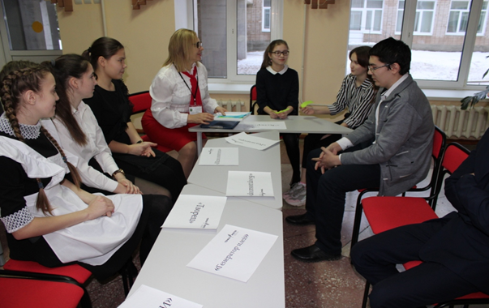
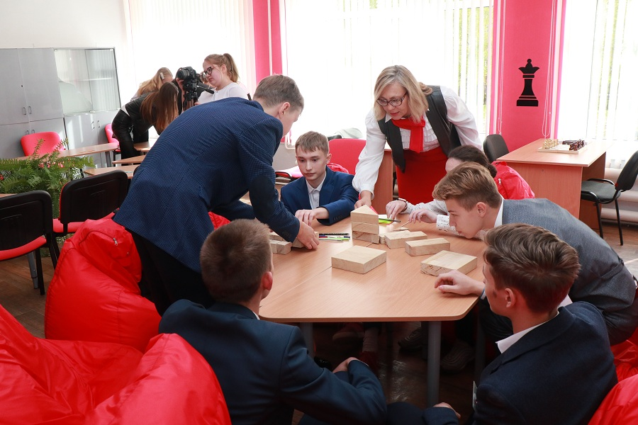
Работа над творческими проектами

Slide 7
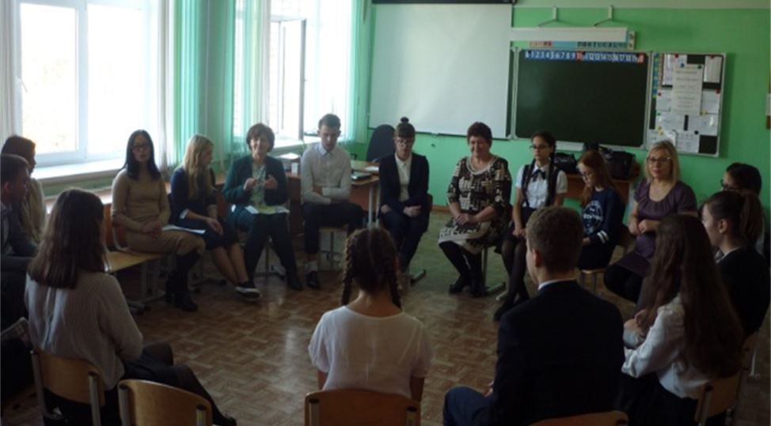
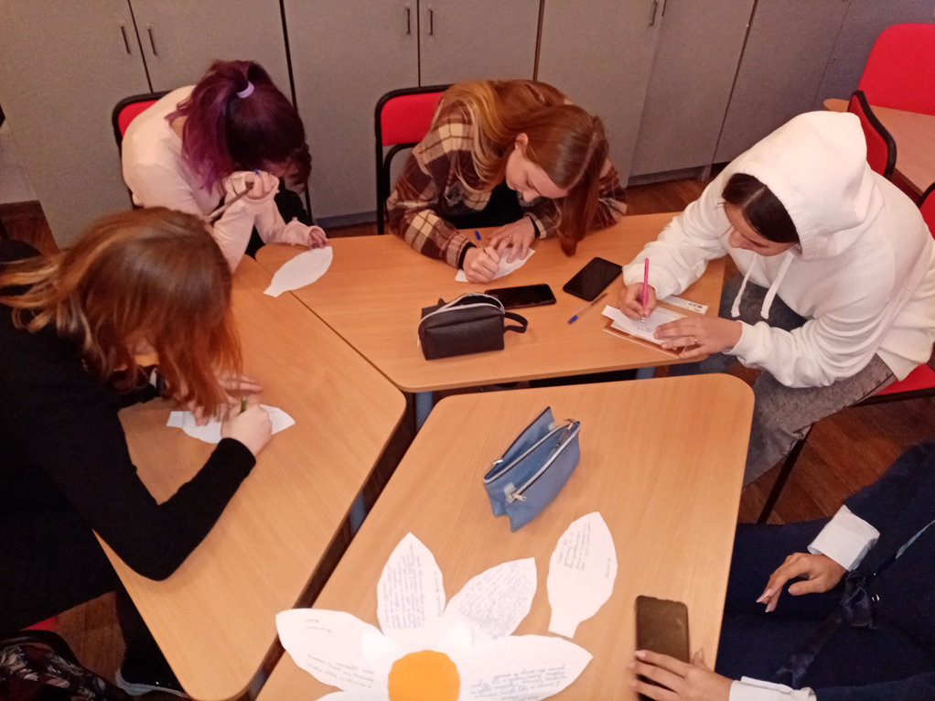
Мероприятия « Семейные традиции», «Письмо в будущее»

Slide 8
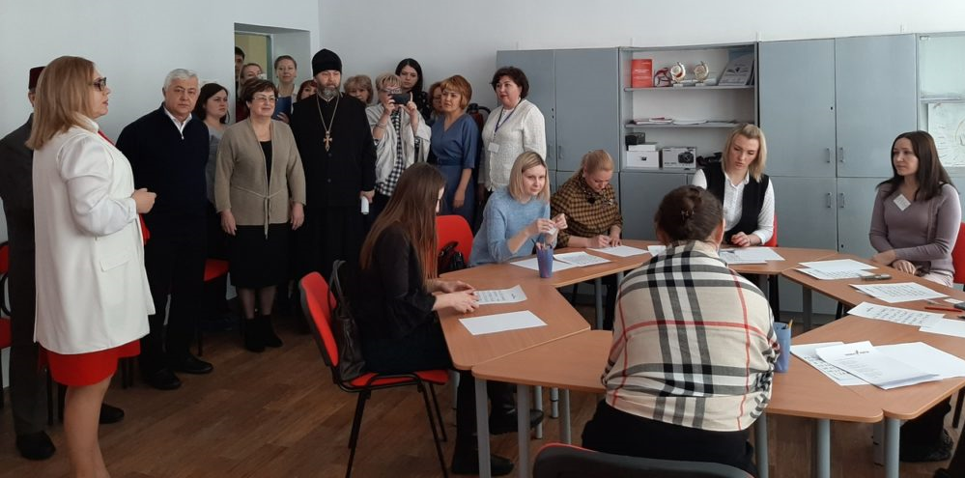
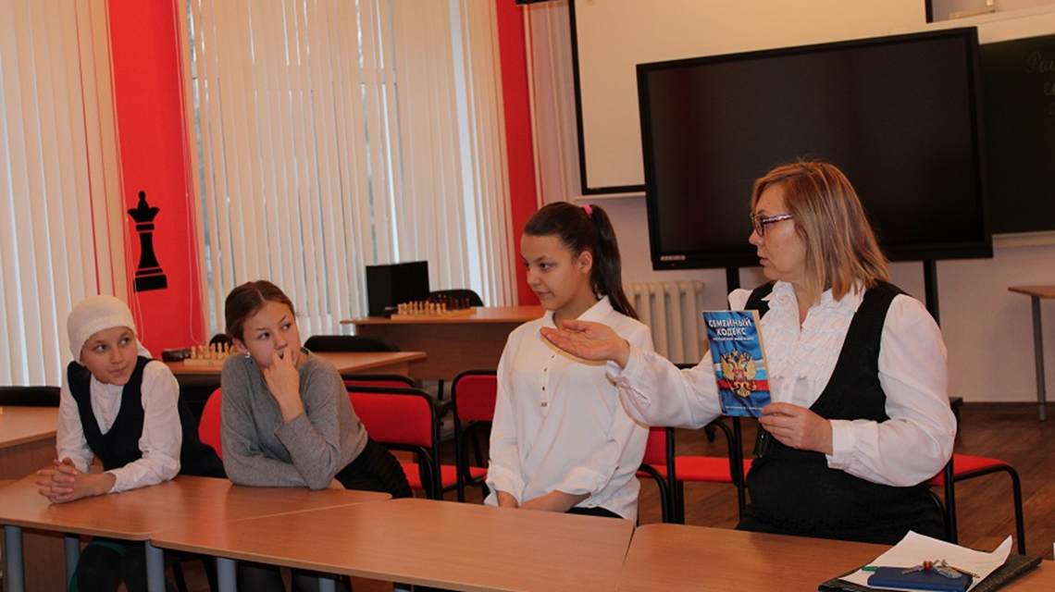
Совместное мероприятие с родителями. « Родительско- детские отношения»

Slide 9
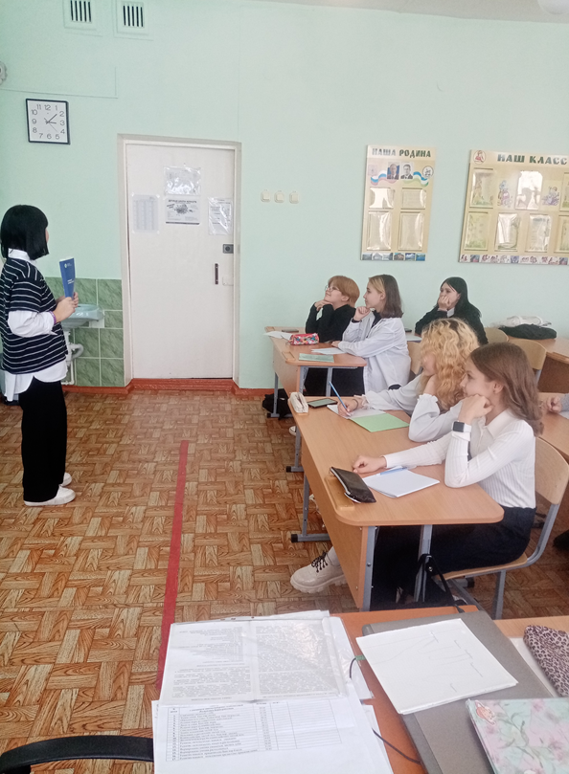
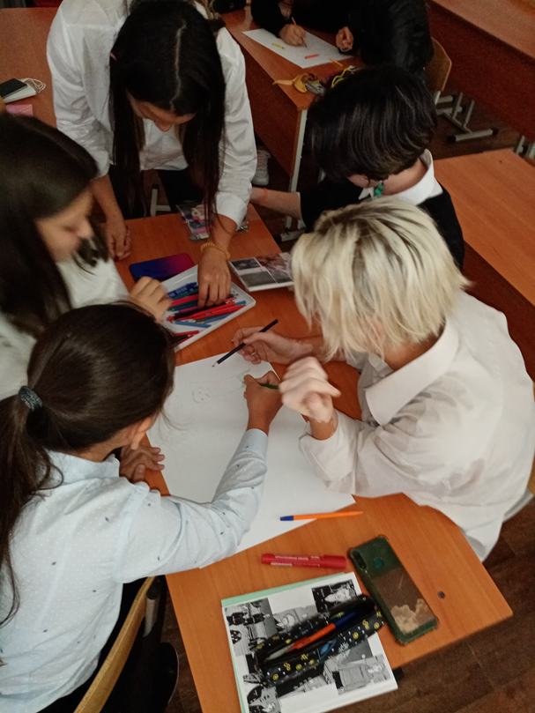
Групповые формы работы, подготовка творческих тематических работ

